Slide 1
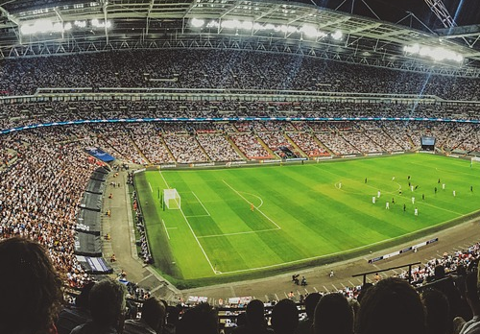
축구중계 화면 분석
영상처리를 이용한 객체 인식과 2D Mapping
SPOCV
20153073 이동빈
20163010 이동인
20163022 이유영
20163040 장현욱
20163044 정범희

Slide 2


CONTENTS
01
설계 개발 필요성
02
기능 설계
03
04
나아갈 방향
& 개선점
상세 설계

Slide 3
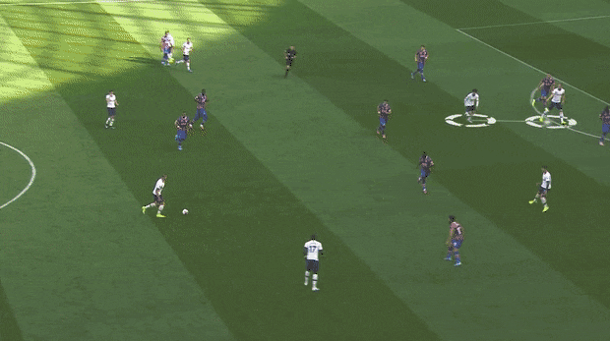

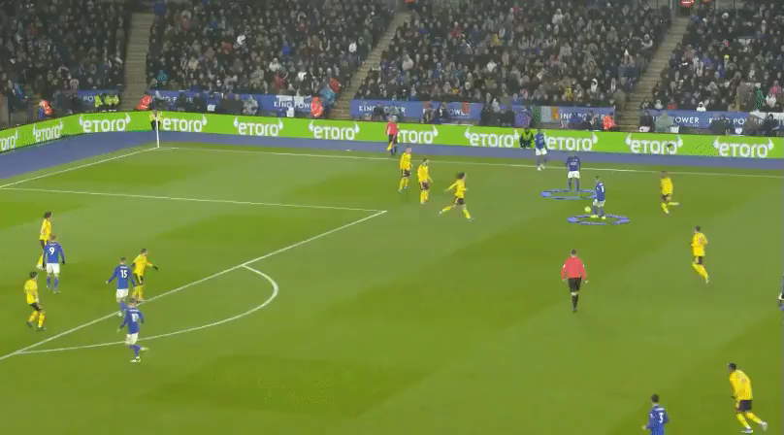
[1] 설계 개발의 필요성
영국 BBC ‘Match of the Day’
BBC의 인기TV 프로그램인 Match of the Day에서는 분석 프로그램을 활용하여 시청자에게 쉽게 축구 경기를 이해하도록 도와줌
축구 분석 프로그램은 더 이상 구단들의 전유물이 아니라 시청자들도 쉽게 접할 수 있는 것
앞으로는 축구 분석 프로그램이 더 대중화 될 것임.

Slide 4
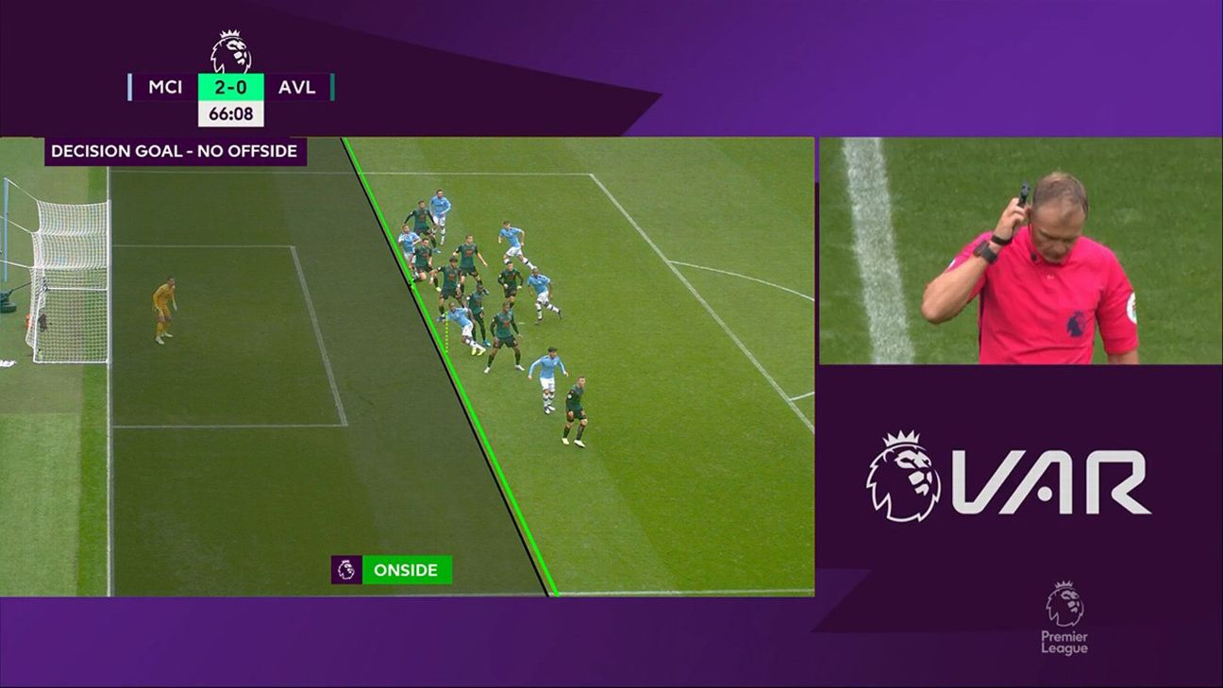
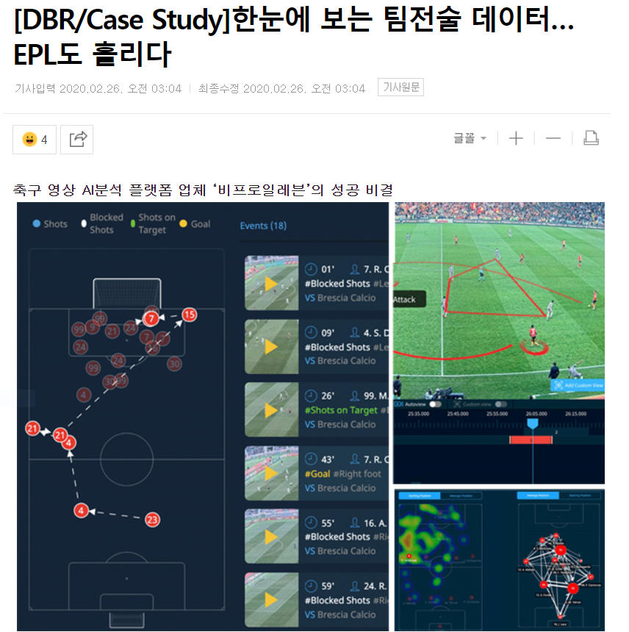
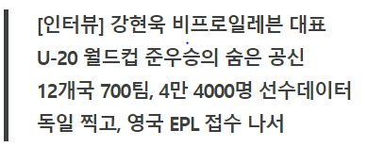
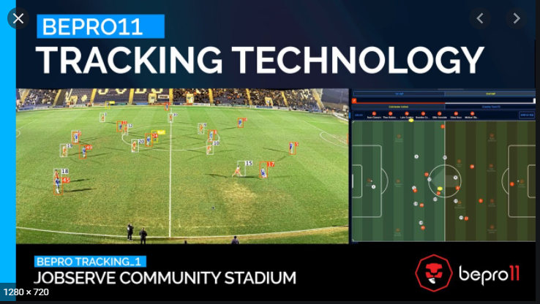
[1] 설계 개발의 필요성
PPT MALL

Slide 5
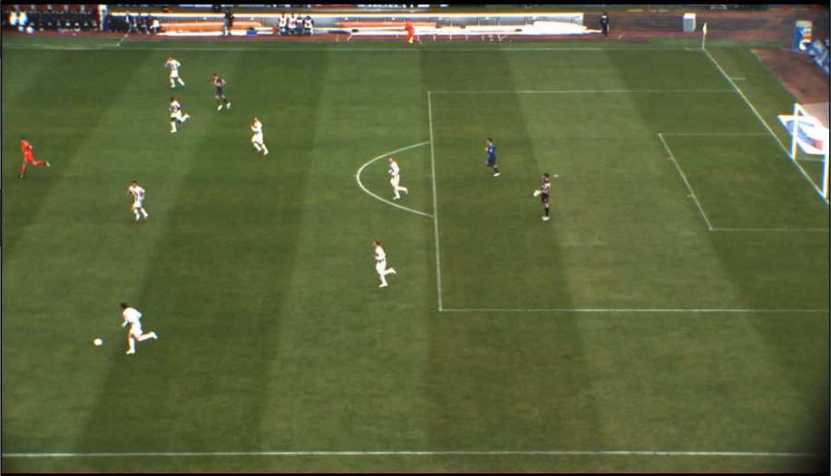
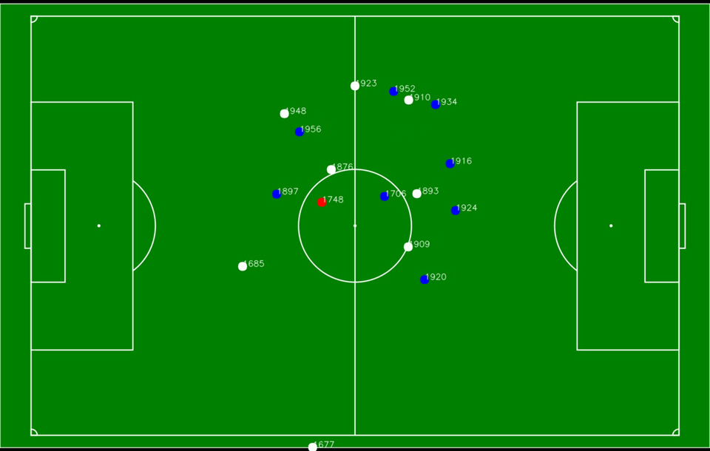
[2] 기능 설계
입력 : 축구 중계화면
출력 : 선수인식 &2D Mapping

Slide 6
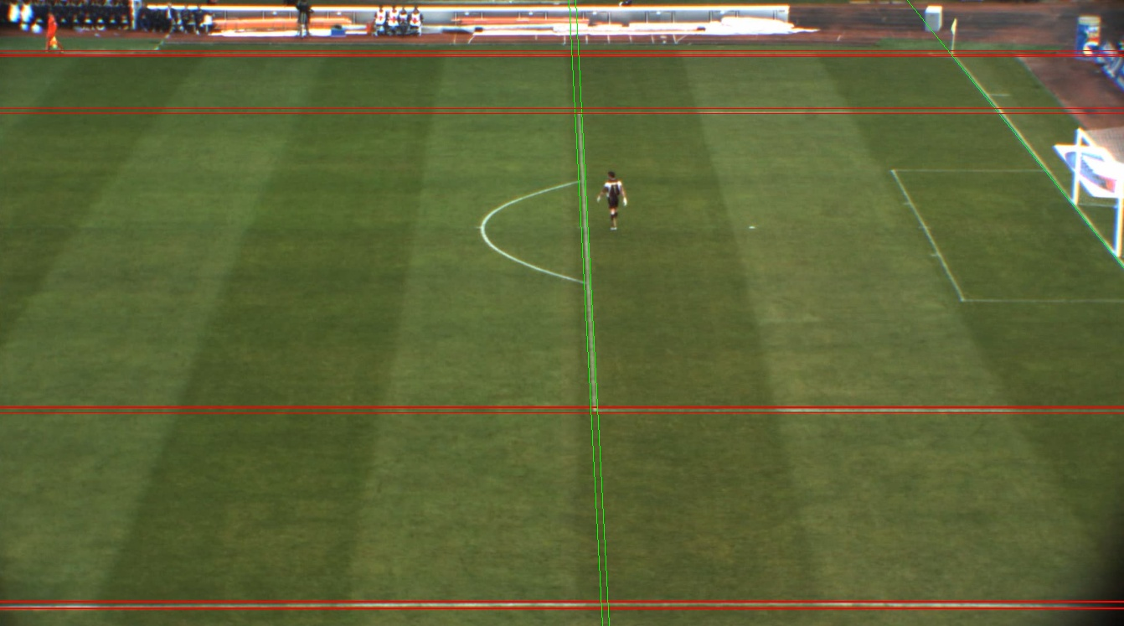
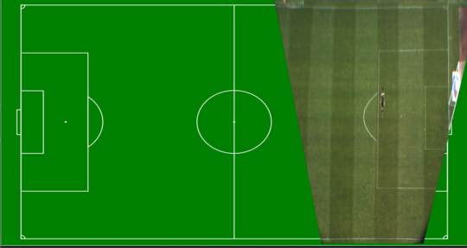
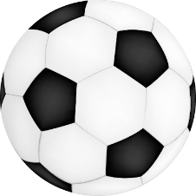
[2] 기능 설계(경기장 인식)
1. 경기장의 수직,
수평선 찾기
2. 선들의 교점 찾기
3. 교점을 통해
변환행렬 찾기
HoughLines를 이용한 직선 중 수직선과 수평선 찾기
경기장을 나타내는 선들의 교점을 변환을 위해 4개 찾는다.
4개의 교점을 이용하여 변환행렬을 찾는다.

Slide 7
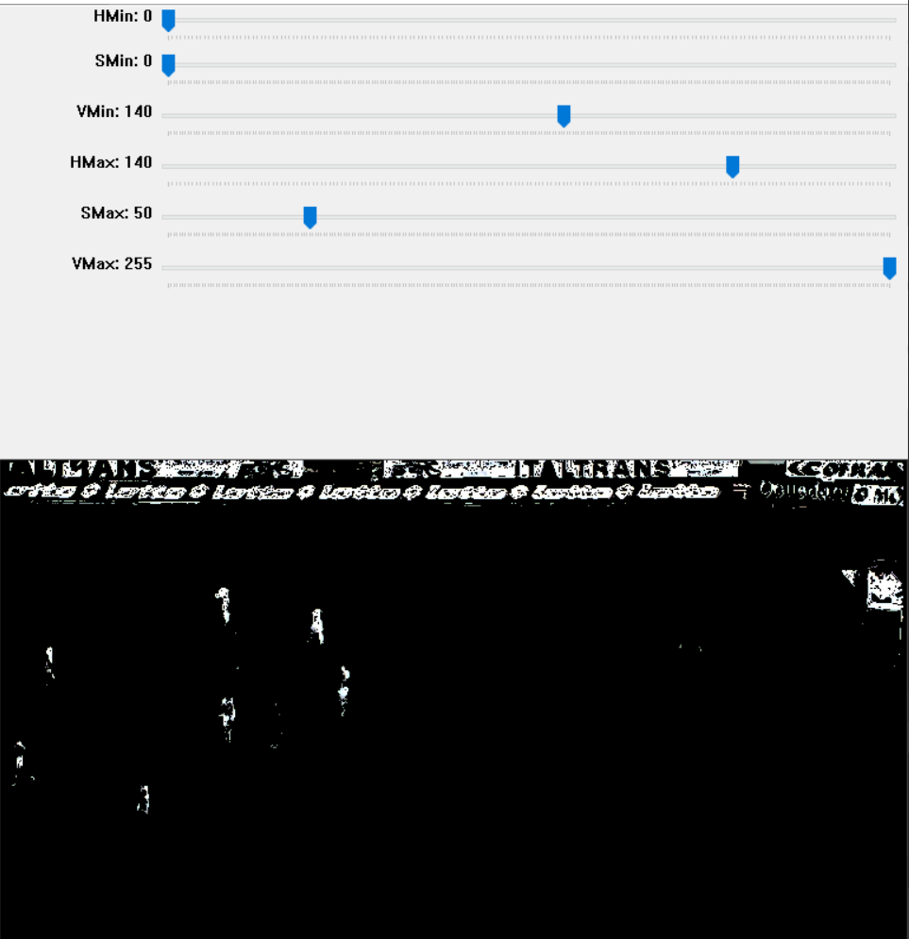
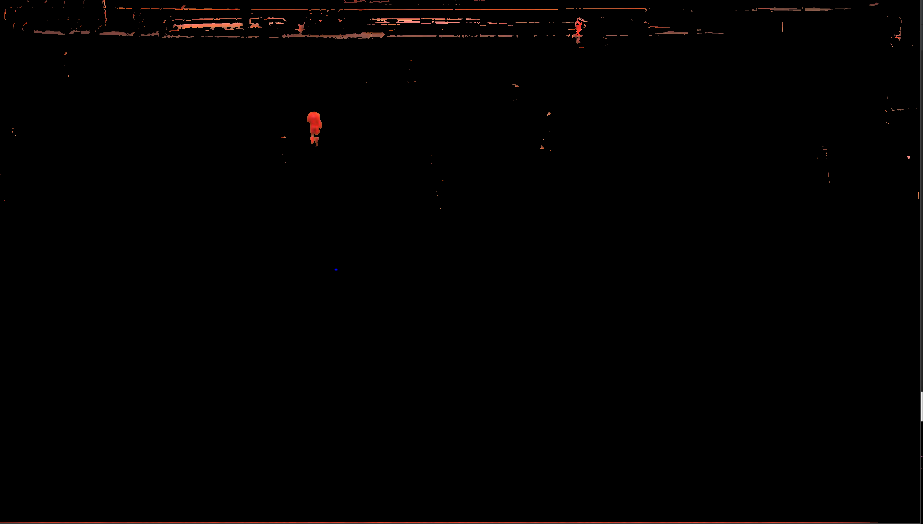
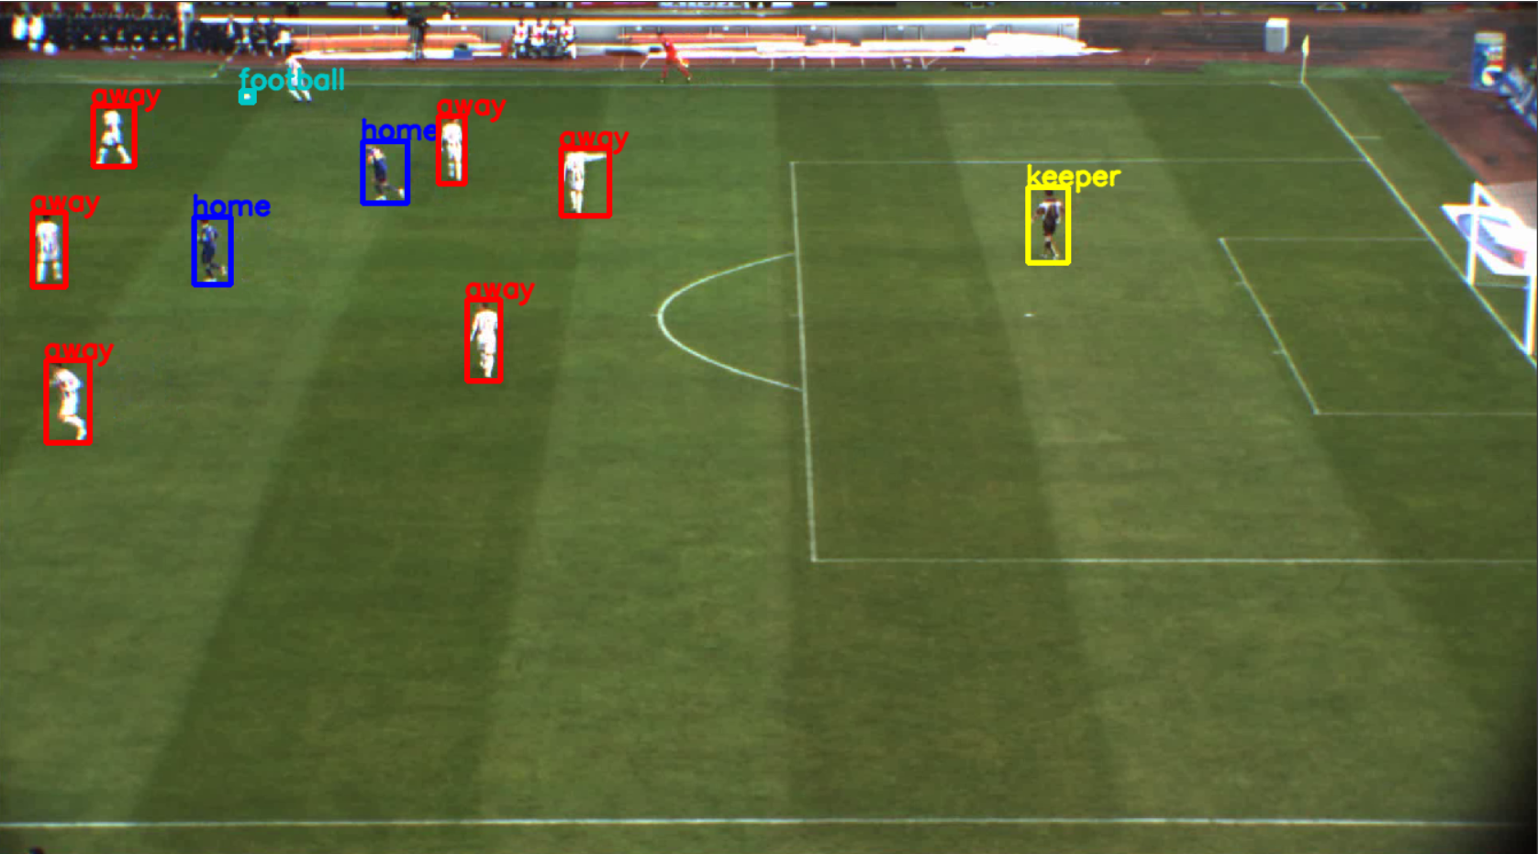
[2] 기능 설계(선수 인식)
1. HSV값 추출
2. Mask 씌우기
3. 박스 씌우기
경기장, 선수 유니폼, 공의 HSV 추출
축구 경기장 Mask 적용으로 인식 범위 제한
개체 별 HSV를 이용하여 mask를 씌우고 countNonZero를 통하여 민감도 추출
추출한 민감도를 바탕으로 공, 선수 인식하고 bounding box 씌우기

Slide 8
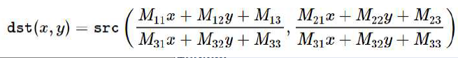
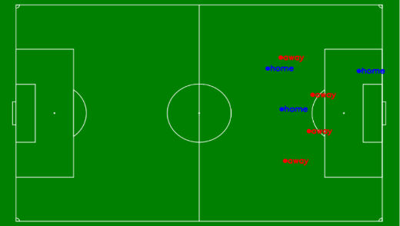
[2] 기능 설계(2D Mapping)
1. 선수들의 좌표찾기
2. 2D 화면에서의
선수들의 좌표 찾기
3. 2D 화면에서의
점 찍기
인식한 선수들, 공, 심판의 좌표를 찾는다.
앞서 찾은 변환행렬을 이용하여 목표 2D 화면에서의 선수들, 공, 심판의 좌표를 찾는다.
찾은 좌표들을 이용하여 2D화면에 점을 찍는다.

Slide 9
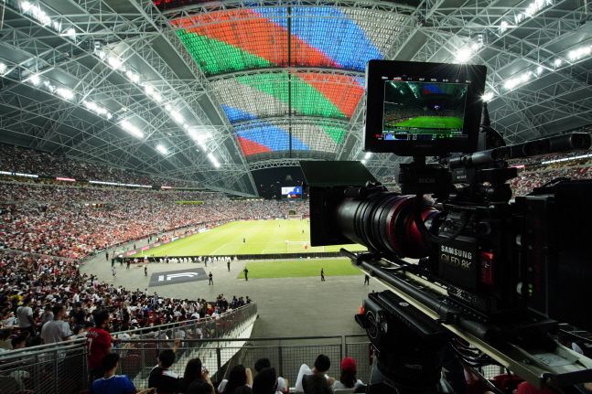
[2] 기능 설계
앞에서 설명한 설계를 진행하기 위한 조건
교점이 잘 나타난 골대 근처에서 찍힌 고정된 앵글의 축구 영상이 필요

Slide 10
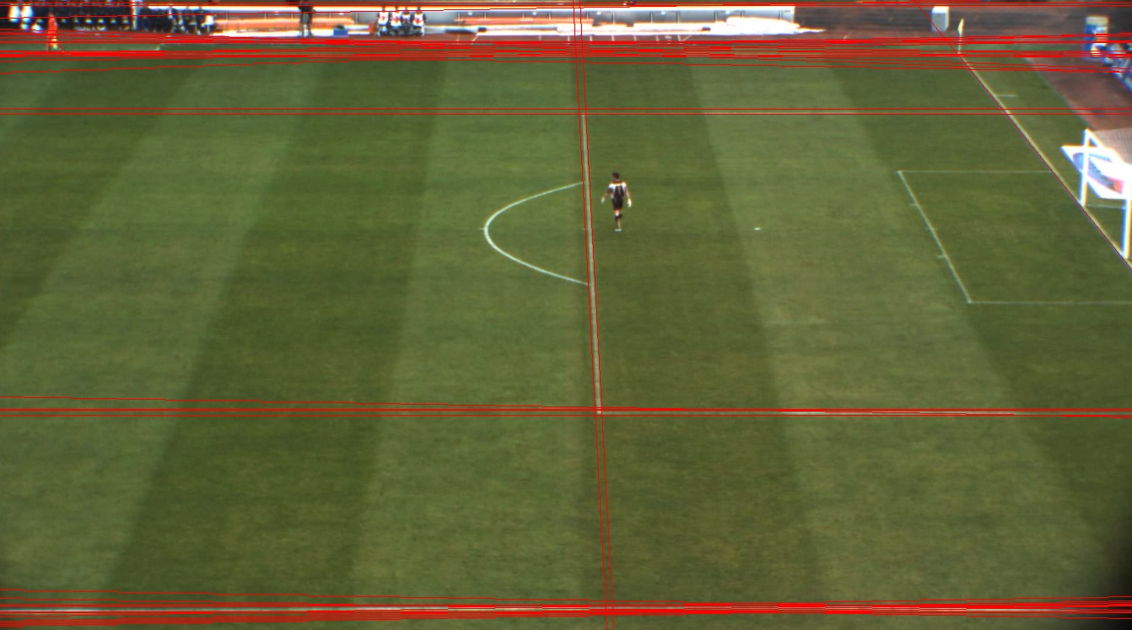

[3] 상세설계(경기장 인식)
직선의 교점 찾기 (HoughLines의 Rho, Theta 값을 이용하여 원하는 선의 영역만 검출)
HoughLines로 검출된 모든 직선
Rho, Theta 값을 제한하여 원하는 직선
(수평, 수직직선만 검출)

Slide 11
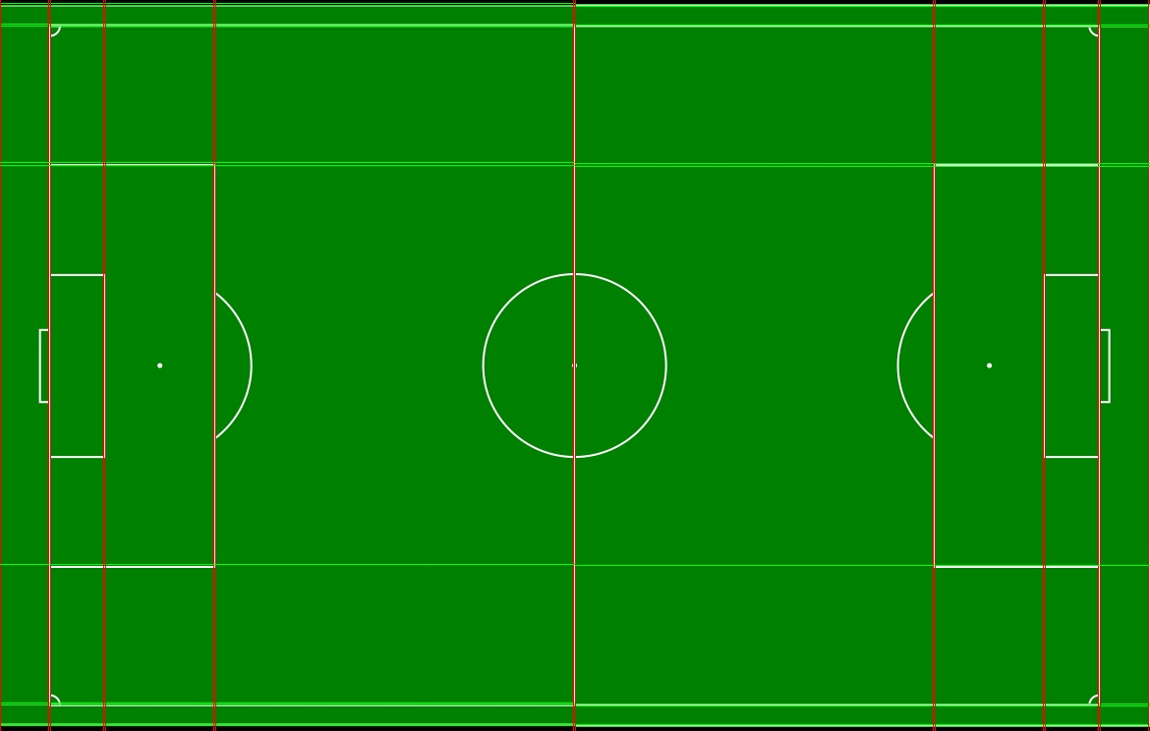
[3] 상세설계(경기장 인식)
4개의 교점을 이용하여 변환행렬을 찾고 원본을 변환하기
변환행렬을 찾기 위해
위에 표시된 빨간색 네 점을 이용
변환 행렬을 찾기 위한 2D 이미지의 4점

Slide 12
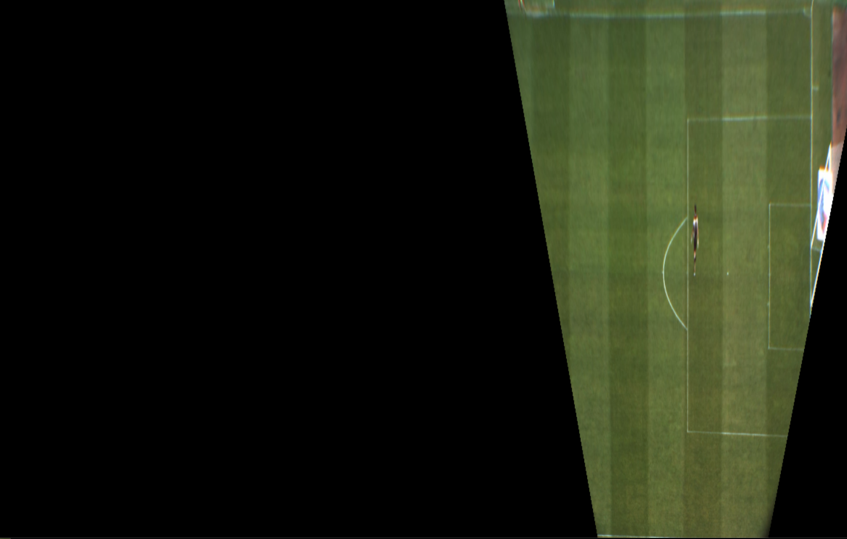
[3] 상세설계(경기장 인식)
직선의 교점 찾기 (HoughLines의 Rho, Theta 값을 이용하여 원하는 선의 영역만 검출)
원하는 변환 그림
변환된 그림 (아래부분이 잘린 상태)

Slide 13

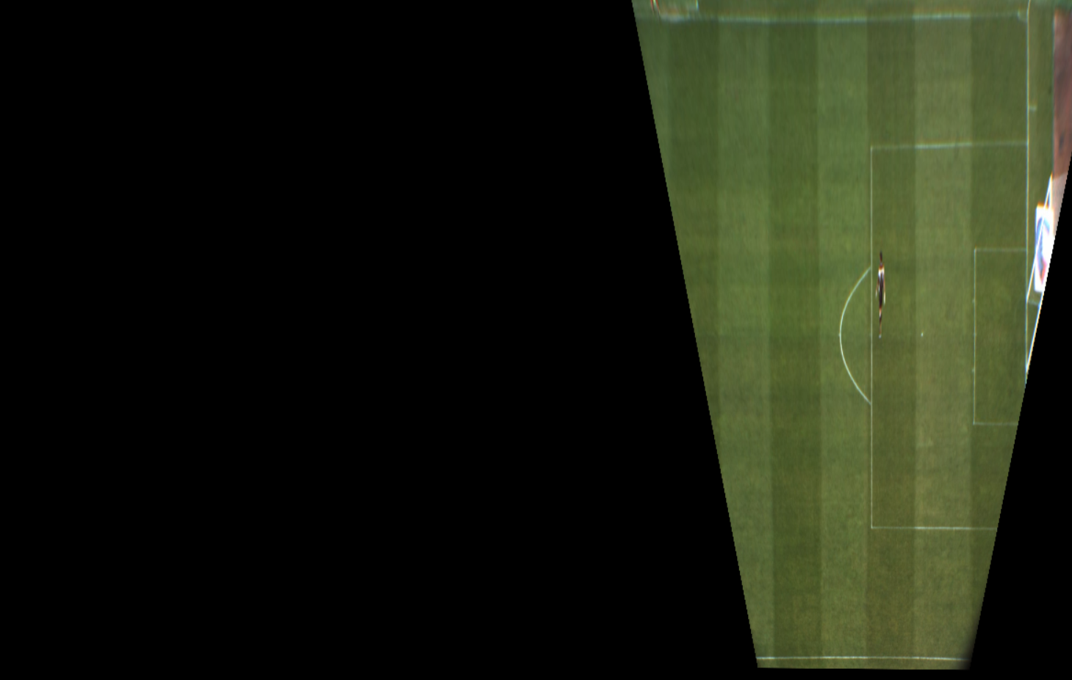
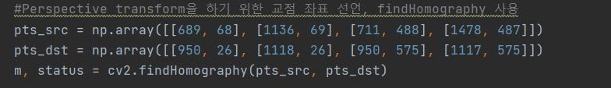
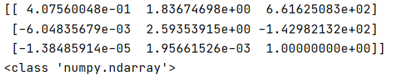
[3] 상세설계(경기장 인식)
4개의 교점을 이용하여 변환행렬을 찾고 원본 이미지를 변환하기
문제를 해결하기 위해 다시 찾은 4가지 교점
4가지 교점을 이용하여 변환한 사진 및 변환행렬

Slide 14
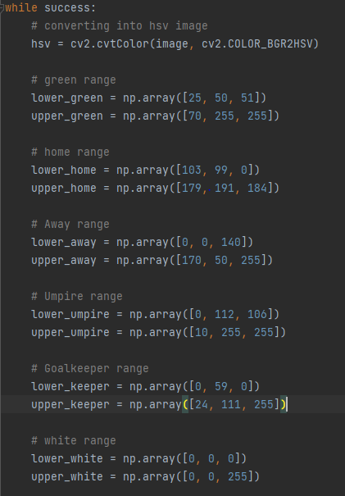
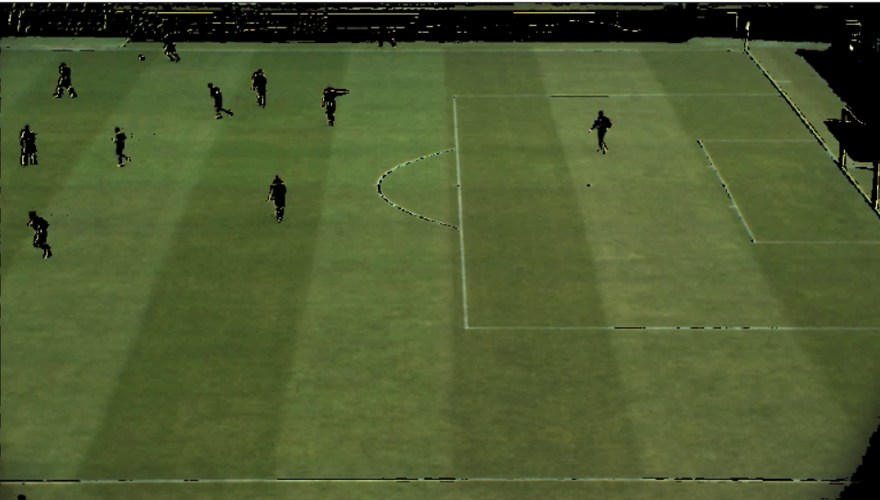
[3] 상세설계(선수 인식)
HSV 값 추출, 인식 범위 제한
Trackbar를 이용하여 경기장과
각각의 객체의 HSV 범위를 추출
경기장의 HSV를 이용하여 Mask 적용 후
인식 범위를 제한하여
경기장 내에 있는 객체 인식

Slide 15
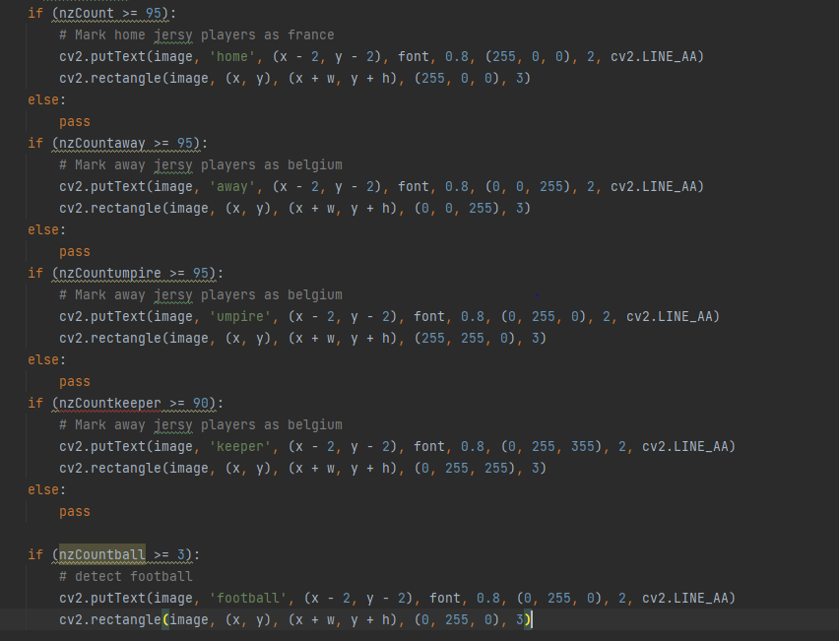
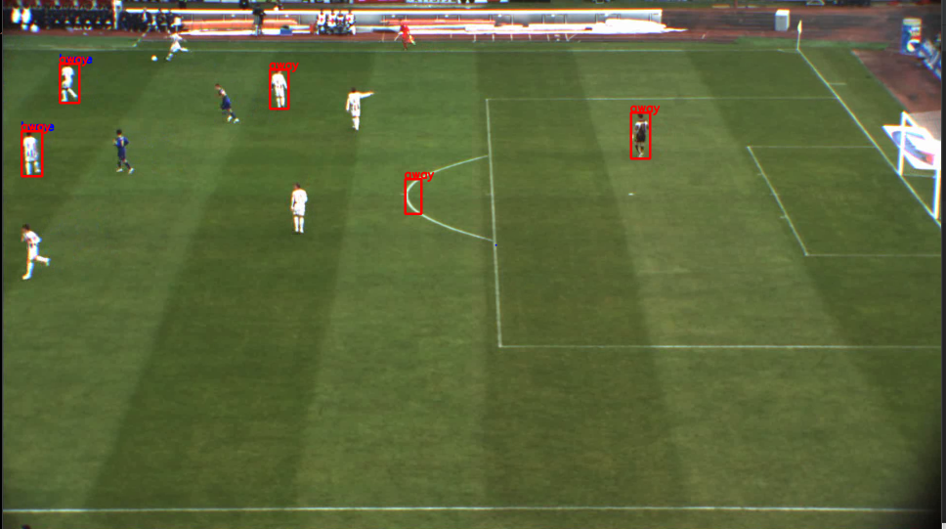
[3] 상세설계(선수 인식)
Bad
countNonZero를 이용하여 민감도 추출 후 bounding box 씌우기

Slide 16
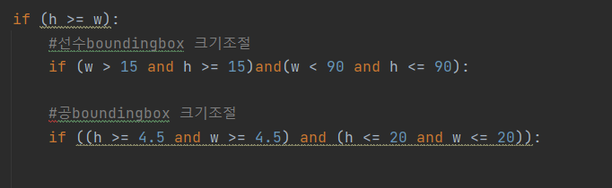
[3] 상세설계(선수 인식)
Bounding box 범위 조절을 통해 공 인식
공과 사람을 구분하여 인식하기 위해 bounding box 크기의 범위를 나눠 선수와 공을 개별로 인식

Slide 17
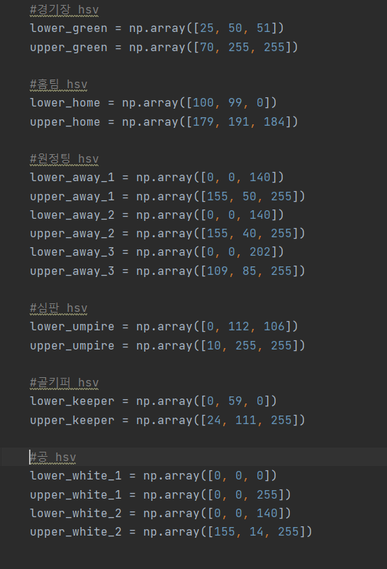
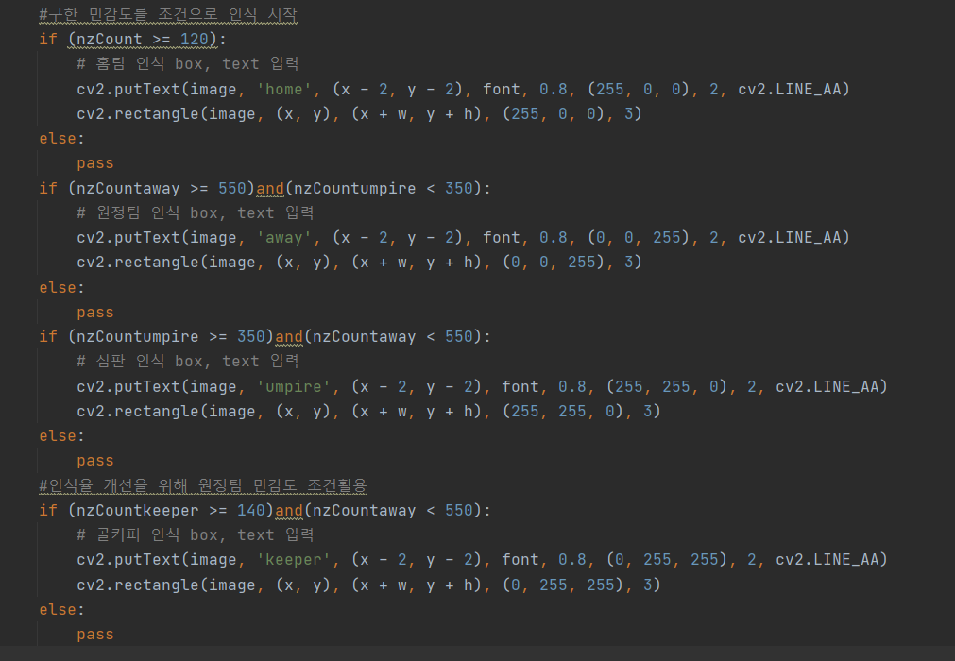
[3] 상세설계(선수 인식)
인식율 개선 후 bounding box 적용
인식율 개선을 위해 HSV값 추가
인식 조건 중첩 방지를 위해
다중 조건문 설정
}
}

Slide 18
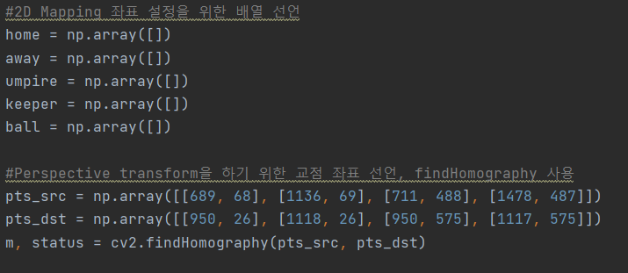
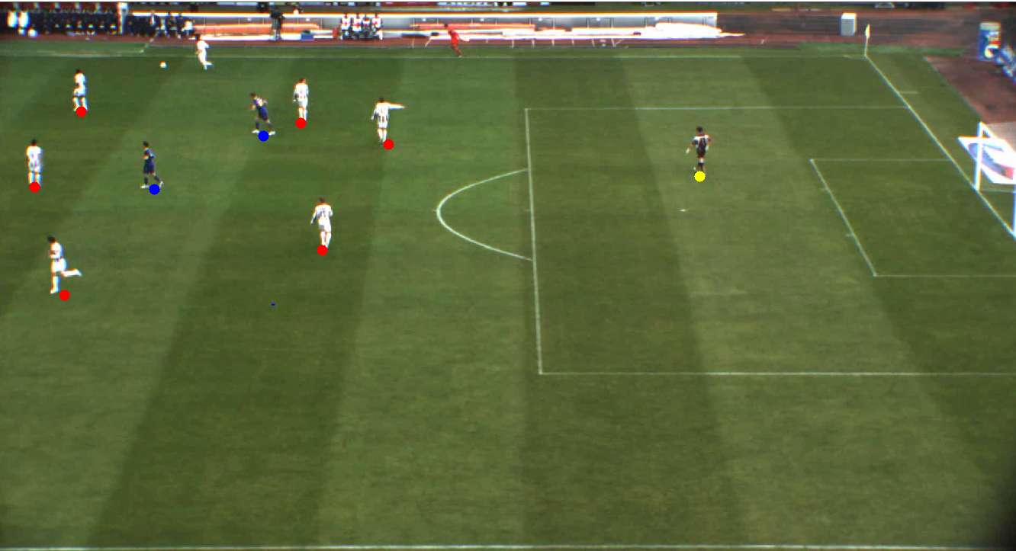
[3] 상세설계(2D Mapping)
Contour를 사용하여 객체 좌표 찾기

Slide 19
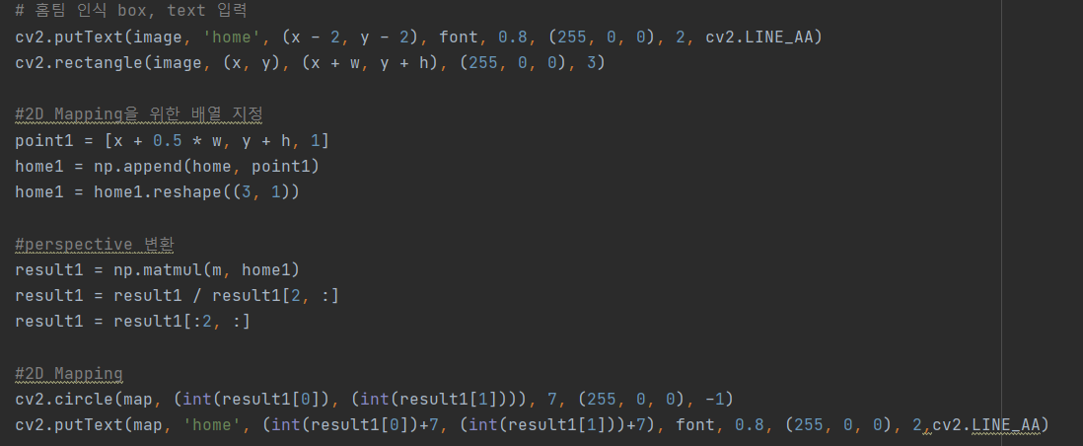
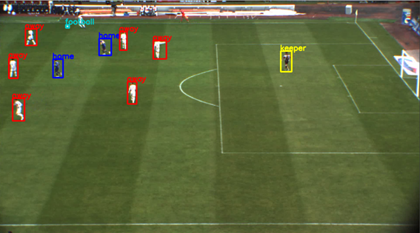

[3] 상세설계(2D Mapping)
변환행렬을 이용하여 2D Mapping
$$dst(x,y)=src\left(\frac{M_{11}x+M_{12}yM_{13}}{M_{11}x+M_{12}yM_{33}}\frac{M_{21}x+M_{22}yM_{33}}{M_{31}x+M_{32}yM_{33}} \right)$$

Slide 20
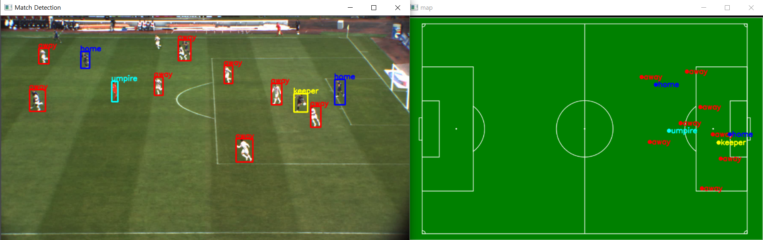
[4] 개선점 & 나아갈 방향
개선점
박스 겹침 현상
객체 인식률 향상

Slide 21
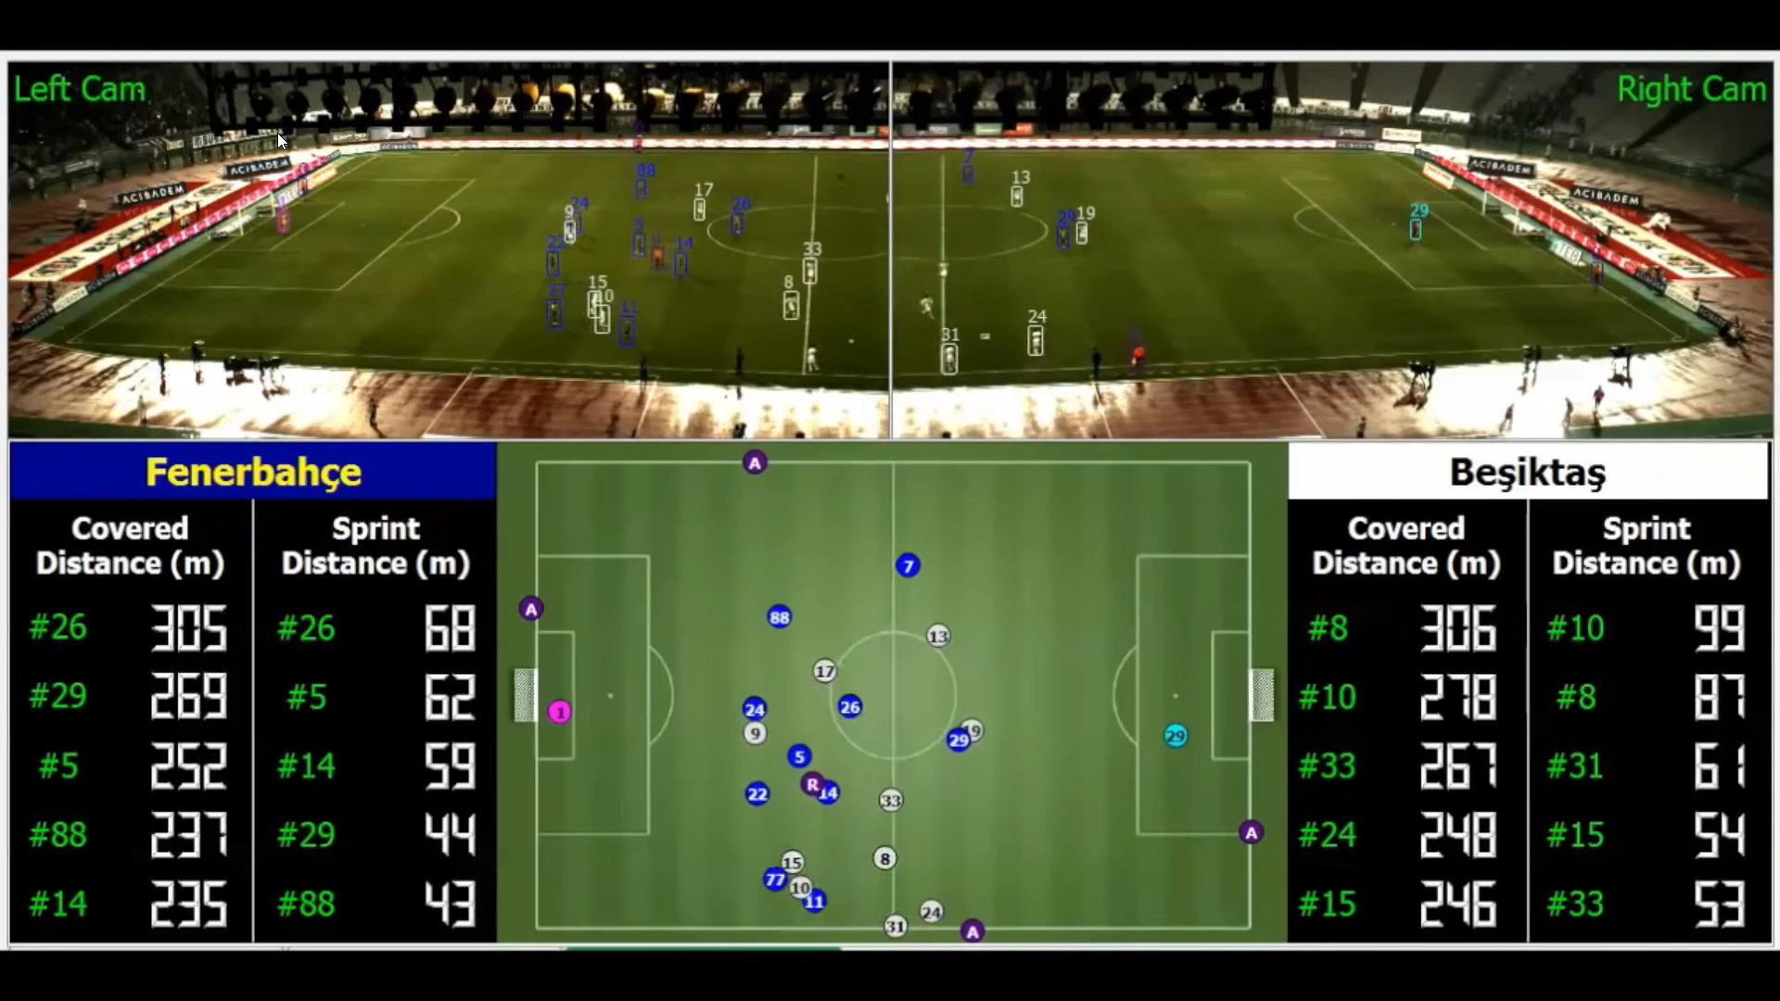
[4] 나아갈 방향
선수들의 뛴 거리와 속도 구하기
선수들의 좌표와
트래킹 시스템을 이용하여
선수들이 뛴 거리와
속도를 구할 수 있을 것이라
판단.
원본 영상

Slide 22

THANK YOU!

